Slide 1

TOI推廣計畫 解題-空間切割
Icon made by smalllikeart from www.flaticon.com

Slide 2

題 目
在一維空間中，對空間進行一次切割，意即一刀，最多會使得空間區域變為二塊，而後我們每次再對空間進行切割，都只能空間的區域增加一塊，也就是一刀最多會有二塊，二刀三塊，三刀四塊等等，以此類推。但在更高維的空間中，每切割一次，不一定只增加一個區域，像在二維空間中，一刀最多會有二塊，二刀四塊，三刀七塊等等，不過當維度越高，模擬的難度也越困難，請你寫一個程式計算高維空間中有限次數能切割出來的最多區域。
Icon made by smalllikeart from www.flaticon.com

Slide 3
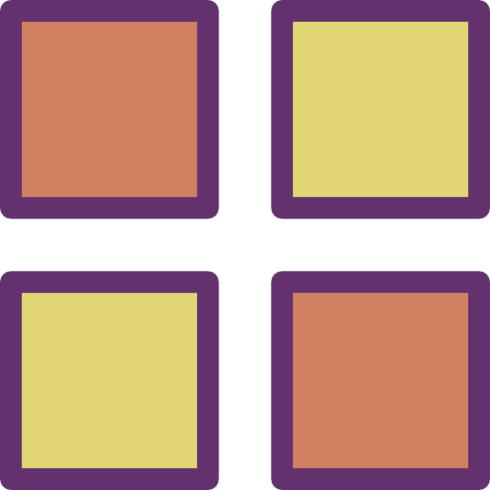
Icon made by smalllikeart from www.flaticon.com
輸入格式
輸入的第一列為一個正整數N（1 ≤ N ≤ 10⁴），代表要模擬的空間數量，接著N列含有兩個正整數，空間維度D（1 ≤ D ≤ 50）與能切割的次數C（1 ≤ C ≤ 50）。
輸出格式
對每筆資料請輸出N列，代表該情況下能切割出的最多區域。
輸入範例 4 1 1 1 2 2 2 1 3 | 輸出範例 2 3 4 4

Slide 4

解題重點:
動態規劃
Icon made by smalllikeart from www.flaticon.com

Slide 5
動態規劃
在一維空間(線)中，每切一刀會在空間中形成一個點，每個點能將空間分為兩個區域，故一維空間中區域被切割出的最大數量是C(切割數量)+1。
在二維空間(平面)中，每切一刀會在空間中形成一條線，每條線能將空間分為兩個區域，在空的區域中第一刀會使得空間變為2個區域。
第二刀會與第一刀(線)交於一個點，一個點能將一條線分為2個線段，而每一線段能將平面分為兩個區域，因此最大的區域數量為2(舊)+2(新) =4。
第三刀會與第一、二刀交於兩個點，二個點能將一條線分為3個線段，而每一線段能將平面分為兩個區域，因此最大的區域數量為4(舊)+3(新) =7。
等等以此類推。

Slide 6
二維空間(平面)-圖解
一刀
二刀
三刀
一線將平面切為兩塊
多出1區域
兩線交於一點，形成2線段
多出2區域
三線交於二點，形成3線段
多出3區域
共2個區域
共4個區域
共7個區域

Slide 7
動態規劃
在三維空間(空間)中，每切一刀會在空間中形成一個平面，每個平面能將空間分為兩個區域，在空的區域中第一刀會使得空間變為2個區域。
第二刀會與第一刀(平面)交於一條線，一個線能將一個平面分為2個平面，而每一個平面能將空間分為兩個區域，因此最大的區域數量為2(舊)+2(新) =4。
第三刀會與第一、二刀交於兩條線，二條線能將一個平面分為4個平面，而每一平面能將空間分為兩個區域，因此最大的區域數量為4(舊)+4(新) =8。
第四刀會與第一二三刀交於三條線，三條線能將一個平面分為7個平面，而每一平面能將空間分為兩個區域，因此最大的區域數量為8(舊)+7(新) =15。
等等以此類推。

Slide 8
動態規劃
由前面的推論，我們可以發現每一個維度在做切割時，會與其D-1維度有關，像先前點與線以及線與平面的關係，最大數量會是舊的區域數量(C-1)加上D-1維度的切割數量(C)-1的區域數量。
切割數量(C)
 | 0 | 1 | 2 | 3 | 4
0 | 1 | 1 | 1 | 1 | 1
1 | 1 | 2 | 3 | 4 | 5
2 | 1 | 2 | 4 | 7 | 11
3 | 1 | 2 | 4 | 8 | 15
維度(D)

Slide 9
動態規劃
狀態轉移方程式為:
DP[D][C] = DP[D][C-1] + DP[D-1][C-1]
我們只需要將題目範圍內的DP陣列求出，再依照題目所要求之維度與切割數量之結果輸出即可。
因為在高維度每切割一次，區域數量都會變為兩倍，所以陣列形態要開long long int，以及對切割0次以及維度0的時候初始化為1。

Slide 10
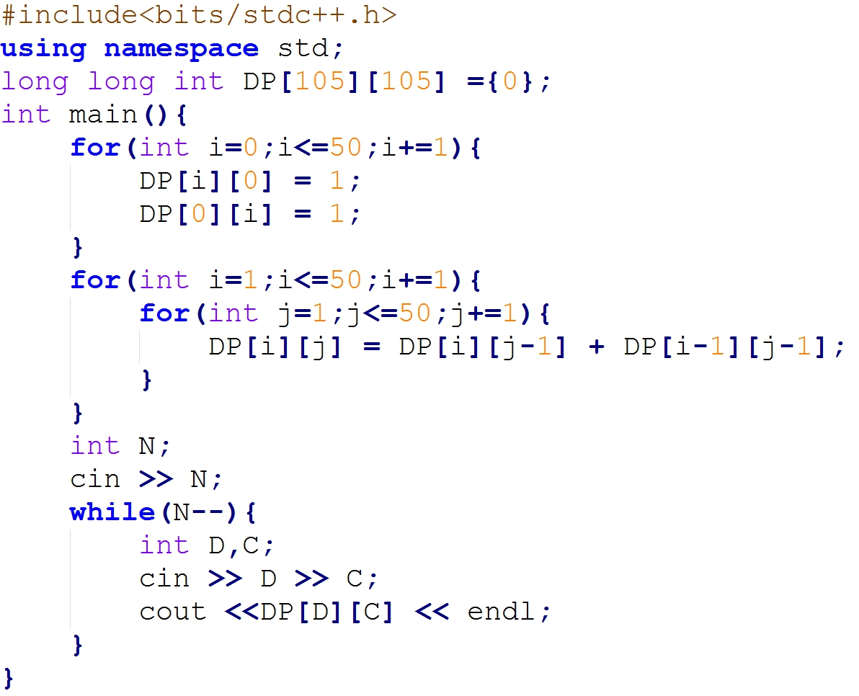
範例程式

